Slide 1
Юрась та Тиміш Хмельницький
Колоквіум підготували:
Кравченко Ярослав
Пономаренко Максим

Slide 2
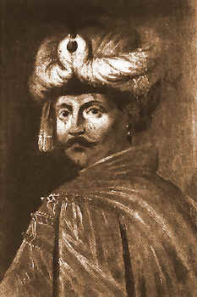
Тимофій Хмельницький
Старший син Б. Хмельницького. Наприкінці 1647 р. разом із батьком подався на Січ. У лютому 1648 р. під час українсько-кримських переговорів був залишений батьком у татар закладником. Згодом був чигиринським сотником. Супроводжував батька в усіх воєнних кампаніях 1648—1652 рр. Брав участь у Пилявецькій, Зборівській, Берестецькій, Батозькій битвах, зарекомендувавши себе здібним воєначальником. У 1650 р. перебував у Полтаві, як керівник походу козаків на допомогу хану.

Slide 3
Для закріплення цього союзу Тиміш одружився з донькою В. Лупула Розандою. Занепокоєні сусіди Молдавії й внутрішня опозиція уклали антиукраїнську коаліцію. У війні, що почалася, Тиміш командував українськими військами в Молдавії. У травні 1653 р . він переміг під Яссами і Фокшанами, але зазнав поразки під Фінтою. Влітку того ж року отаборився в Сучаві. Там був поранений і за кілька днів помер. Тіло поховано 30 грудня 1653 р. в Суботові. Могила не збереглася.
Розанда Лупул

Slide 4
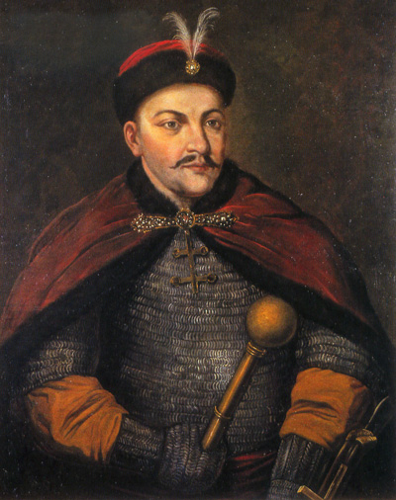
Юрій Хмельницький
Хмельницький Юрій (Хмельниченко Юрась) (1641-1685) — Гетьман України. Молодший син гетьмана Б. Хмельницького. Гетьманом України проголошений був 1657, в 16-літньому віці, після смерті батька.
Того ж року передав булаву генеральному писареві І. Виговському. В 1659 знову обраний гетьманом. В 1660, на чолі козацького загону, брав участь у війні з поляками на боці російської армії, яка зазнала поразки у битві під Чудновим. Наприкінці 1662, на козацькій раді поблизу Корсуня, відмовився від булави і під іменем Гедеона постригся у ченці.

Slide 5
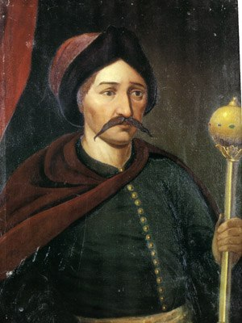
В 1664 за наказом гетьмана П. Тетері, його було заарештовано. Кілька років провів в ув’язненні в Мальборіюькій фортеці на півночі Польщі. В 1667, за підтримки Туреччини і Криму, знову стає гетьманом, оголошуючи Україну васалом Туреччини. Жорстоко придушуючи опозицію, Ю. Хмельницький, водночас, накладає непосильні податки й остаточно втрачає авторитет серед козацтва та українського населення. В 1681 іурки відправляють його до Царграда, де він перебуває під домашнім арештом, проте в серпні 1685 знову вручають йому булаву гетьмана. Його ставка знаходиться в цей час у Немирові (Вінницька обл.). Існує кілька версій загибелі Ю. Хмельницького. За однією з них, турки скарали його на смерть у Кам’янці (Кам’янець-Подільський).
Павло Тетеря

Slide 6
Дякуємо за увагу!!!

